Slide 2
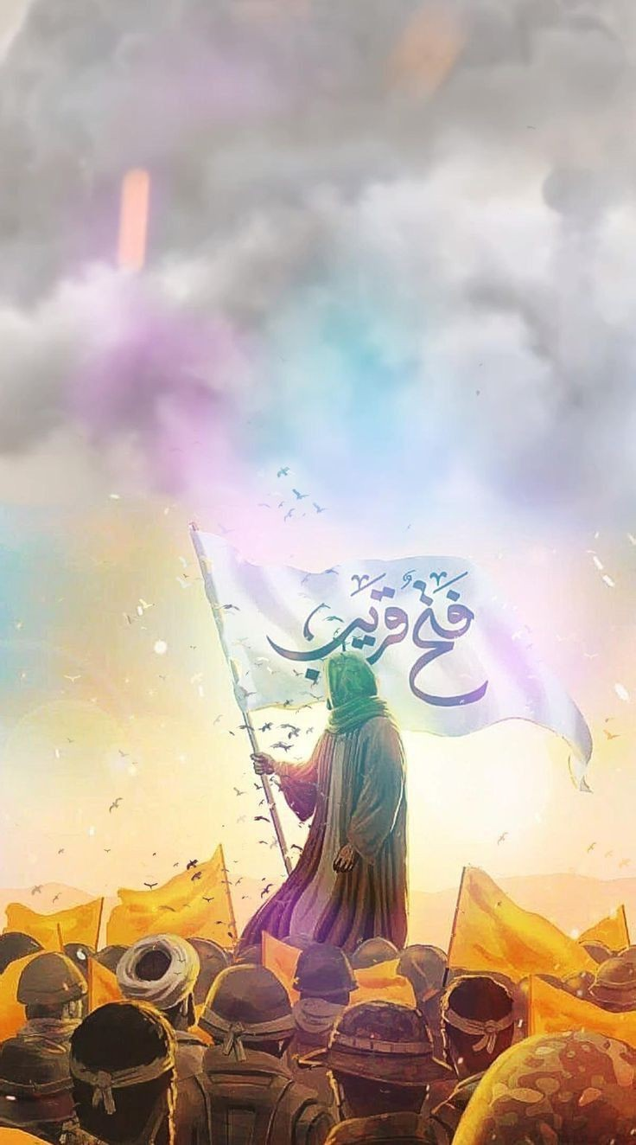
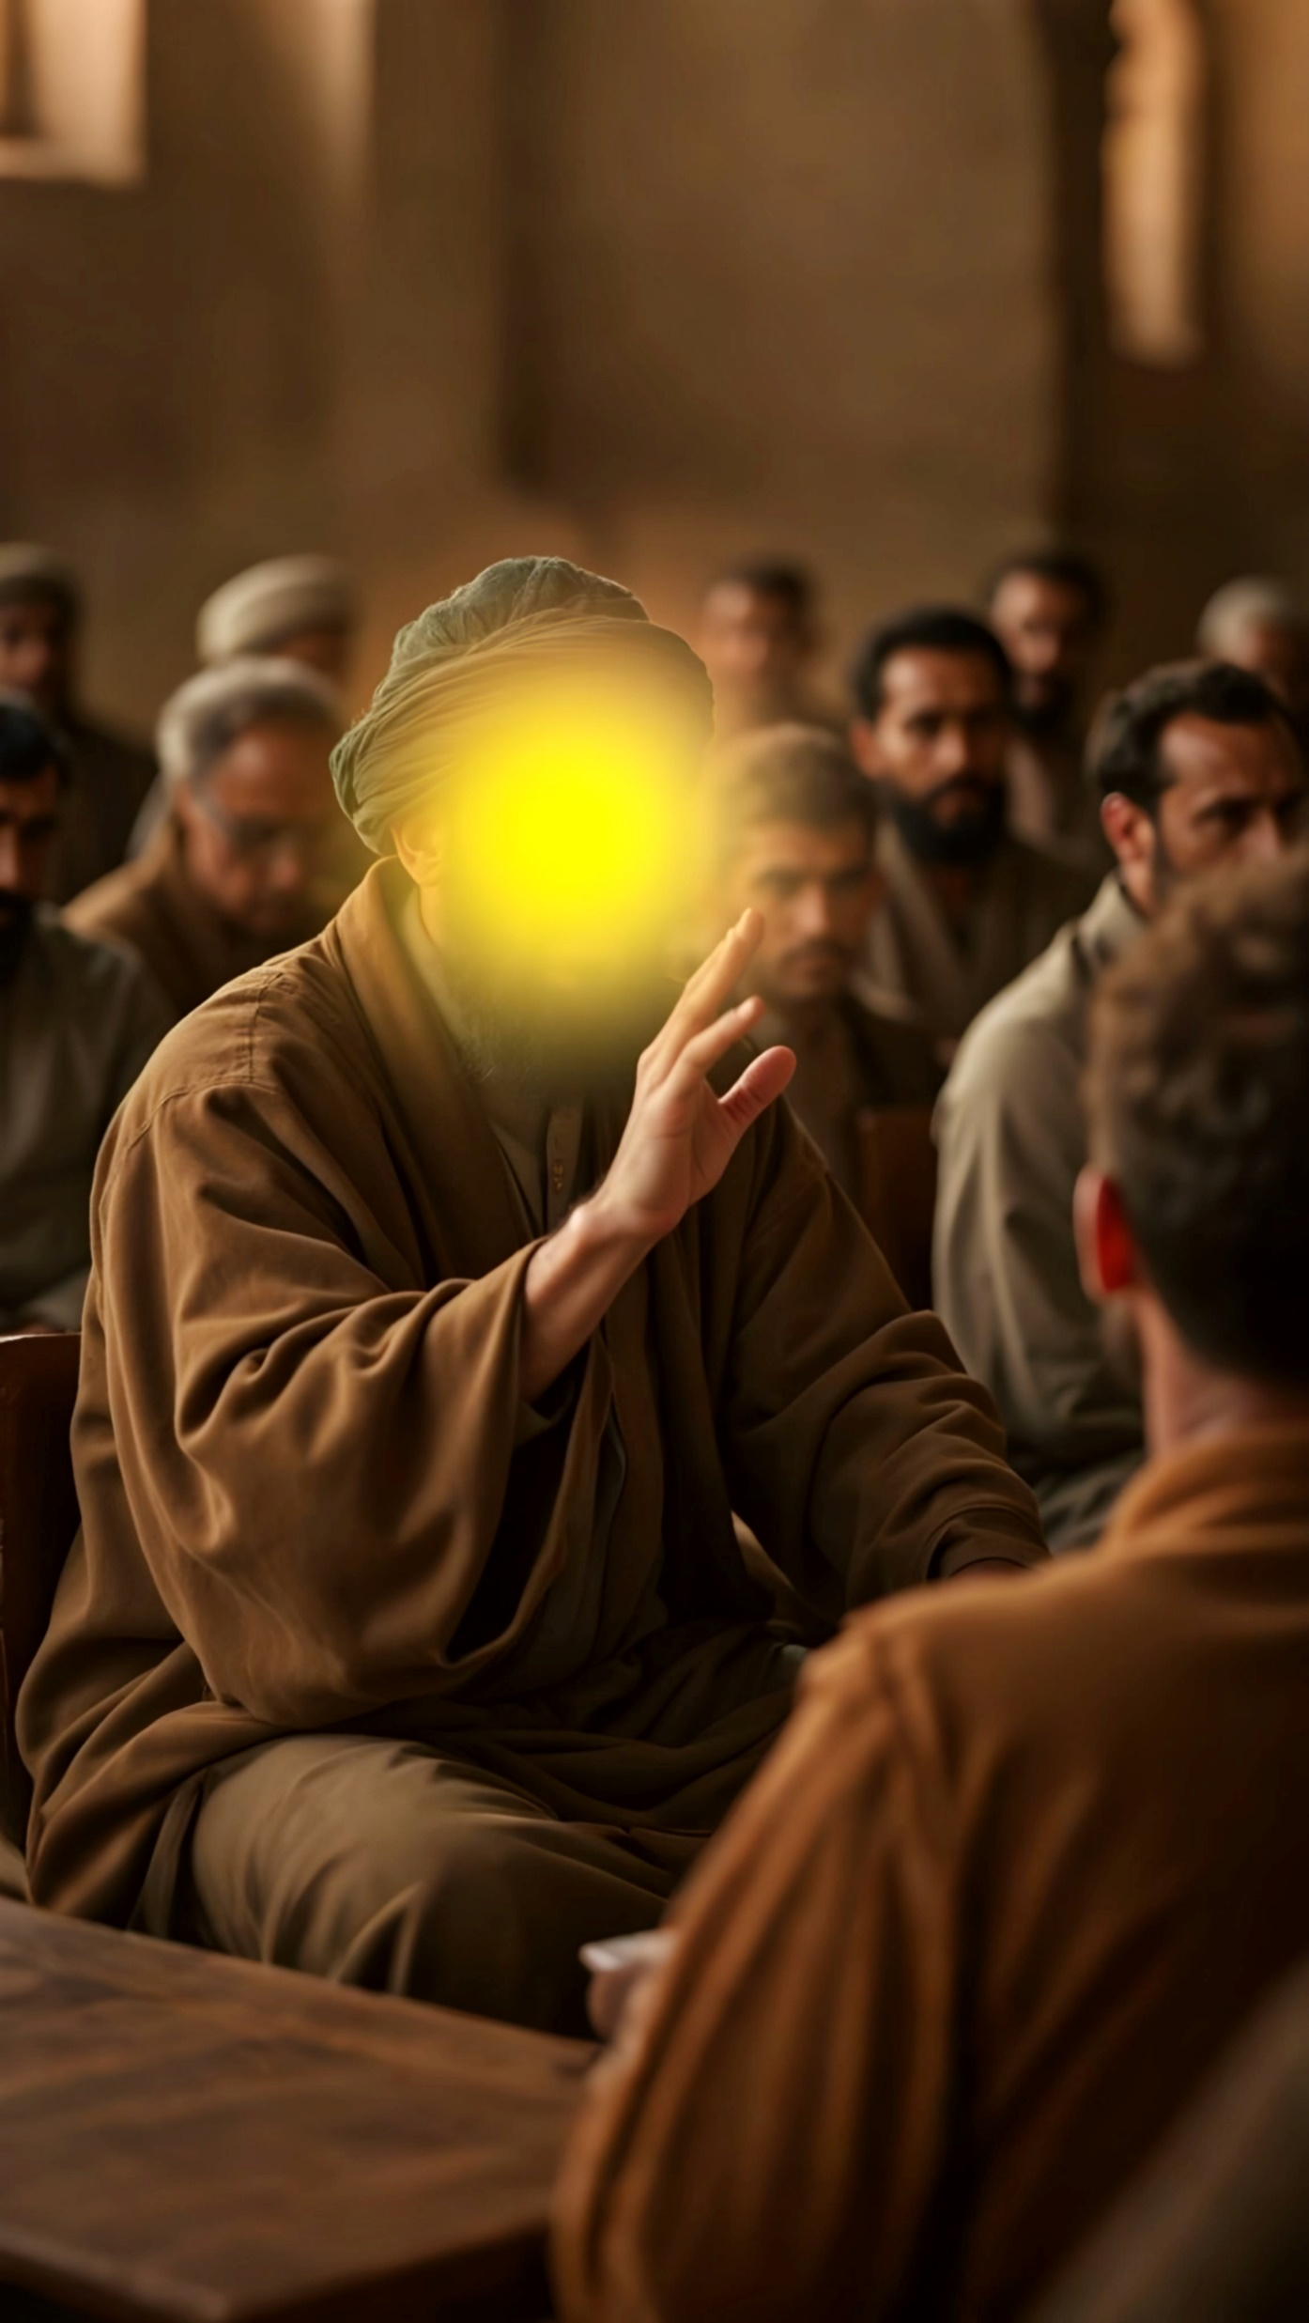
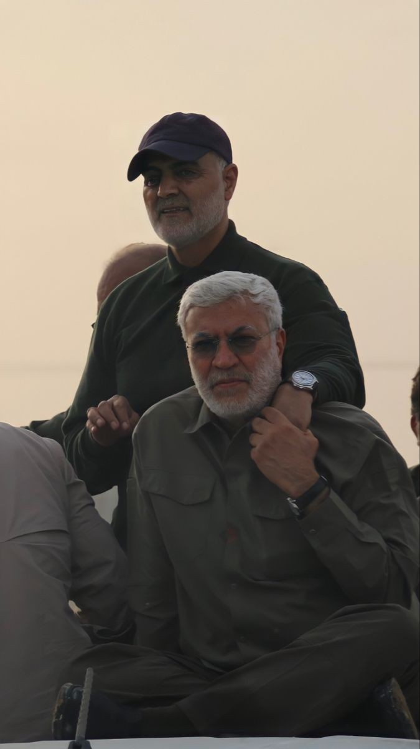

Slide 12
تبیین مفاهیم ایمان و حرکت در قرآن
"إِنَّ الَّذِينَ آمَنُوا وَعَمِلُوا الصَّالِحَاتِ كَانَتْ لَهُمْ جَنَّاتُ الْنَّعِيمِ"
(سوره فرقان، آیه 70)
کسانی که ایمان آوردند و اعمال صالح انجام دادند، برای آنان باغ‌های نعمت است.
توضیحات: ایمان به معنای تعهد به خدا و انجام اعمال صالح است. این آیه بر لزوم اعمال صحیح در کنار ایمان تأکید دارد.

Slide 13
ایمان راستین
"وَقَالَتِ ٱلْيَهُودُ وَٱلنَّصَارَىٰ نَحْنُ أَبْنَاءُ ٱللَّهِ
وَأَحِبَّاؤُهُ ۚ قُلْ فَلِمَ يُعَذِّبُكُمْ بِذُنُوبِكُمْ"
(سوره مائده، آیه 18)
یهودیان و مسیحیان گفتند: ما فرزندان خدا و محبوبان او هستیم. بگو: پس چرا به خاطر گناهانتان شما را عذاب می‌کند؟
توضیحات: ایمان راستین از باور به خدا و عمل به دستورات او حاصل می‌شود، نه صرفاً از انتساب به او.

Slide 14
توحید و نقش آن در جهان‌بینی اسلامی
"وَقَالَ رَبُّكُمْ ٱدْعُونِىٓ أَسْتَجِبْ لَكُمْ ۚ إِنَّ ٱلَّذِينَ
يَسْتَكْبِرُونَ عَنْ عِبَادَتِى سَيَدْخُلُونَ جَهَنَّمَ دَاخِرِينَ"
(سوره غافر، آیه 60)
پروردگار شما می‌فرماید: مرا بخوانید تا شما را اجابت کنم. کسانی که از عبادت من تکبر می‌کنند، به زودی در جهنم وارد خواهند شد.
توضیحات: توحید اساس همه‌چیز است؛ همه باید در عبادت خداوند متعال تسلیم باشند تا در راه کمال گام بردارند.

Slide 15
هدف اصلی نبوت
"لَقَدْ أَرْسَلْنَا رُسُلَنَا بِالْبَيِّنَٰتِ وَأَنْزَلْنَا
مَعَهُمُ الْكِتَٰبَ وَالْمِيزَٰنَ لِيَقُومَ النَّاسُ بِالْقِسْطِ"
(سوره حدید، آیه 25)
ما پیامبران خود را با دلایل روشن فرستادیم و با آنان کتاب و میزان (ترازو) فرستادیم تا مردم بر اساس عدالت قیام کنند.
توضیحات: پیامبران آمده‌اند تا عدالت را در جامعه برقرار کنند و انسان‌ها را به سمت کمال و عدالت هدایت نمایند.

Slide 16
تعهد به نبوت و ولایت
إِنَّمَآ أَنتَ مُنذِرٌۭ وَلِكُلِّ قَوْمٍۢ هَادٍۢ"
(سوره رعد، آیه 7)
تو تنها هشداردهنده‌ای و برای هر قومی هادی است.
توضیحات: پیامبر وظیفه دارد که انسان‌ها را هدایت کند و به سمت راه راست دعوت نماید. اما این وظیفه به معنای پاسخگویی به تک تک افراد نیست.

Slide 17
ولایت و تأثیر آن بر جامعه
"إِنَّمَا وَلِيُّكُمُ ٱللَّهُ وَرَسُولُهُ وَٱلَّذِينَ ءَامَنُواْ
ٱلَّذِينَ يُقِيمُونَ ٱلصَّلَاةَ وَيُؤْتُونَ ٱلزَّكَٰةَ وَهُمْ رَٰكِعُونَ"
(سوره مائده، آیه 55)
ولی شما تنها خداوند و رسول او و کسانی هستند که ایمان آورده‌اند، کسانی که نماز می‌خوانند و زکات می‌دهند و در حال رکوع هستند.
توضیحات: ولایت به معنای پیوستگی افراد به ولی خدا است، و پیروی از ولی به معنای رعایت اصول ایمانی و اخلاقی در جامعه است.

Slide 18
عامل تضعیف ولایت
"وَلَا تَكُونُوا۟ كَٱلَّذِينَ نَسُوا۟ ٱللَّهَ فَأَنسَٰهُمْ أَنفُسَهُمْ ۚ أُو۟لَـٰٓئِكَ هُمُ ٱلْفَٰسِقُونَ"
(سوره حشر، آیه 19)
و مانند کسانی نباشید که خدا را فراموش کردند، پس خدا آنها را از یاد خودشان انداخت. آنان فاسق هستند.
توضیحات: تضعیف ولایت در جامعه ناشی از فراموشی و بی‌توجهی به دستورات خدا و پیامبر است.

Slide 19
عمل به ولایت در جامعه
"وَمَن يُطِعِ ٱللَّهَ وَرَسُولَهُ فَأُو۟لَـٰٓئِكَ مَعَ ٱلَّذِينَ أَنْعَمَ ٱللَّهُ عَلَيْهِمْ
مِنَ ٱلنَّبِيِّينَ وَٱلصِّدِّيقِينَ وَٱلشُّهَدَآءِ وَٱلصَّٰلِحِينَ ۗ وَحَسُنَ أُو۟لَـٰٓئِكَ رَفِيقًۭا"
(سوره نساء، آیه 69)
و کسانی که از خدا و رسولش اطاعت می‌کنند، در کنار کسانی خواهند بود
که خداوند بر آنها نعمت داده است، از پیامبران و صدیقین و شهدا و صالحین.
و چه نیکو رفقای همراهی هستند.
توضیحات: عمل به ولایت به معنای پیروی از دستورات ولی است و این پیروی انسان را به کمال می‌رساند.

Slide 20
مرزبندی با دشمنان
"يَا أَيُّهَا الَّذِينَ آمَنُوا۟ لَا تَتَّخِذُوا۟ عَدُوِّي وَعَدُوَّكُمْ أَوۡلِيَآءَ تُؤۡتُونَ إِلَيْهِم بِالْمَوَدَّةِ"
(سوره ممتحنه، آیه 1)
ای کسانی که ایمان آورده‌اید، دشمن من و دشمن خودتان را به عنوان دوستان خود انتخاب نکنید.
توضیحات: مرزبندی با دشمنان از اصول اساسی ولایت است، زیرا هیچ ارتباطی با دشمنان اسلام نباید وجود داشته باشد.

Slide 21
تلاش برای تحقق اهداف انبیا
"وَقُلِ اعْمَلُوا۟ فَسَيَرَى ٱللَّهُ عَمَلَكُمْ وَرَسُولُهُ وَٱلْمُؤْمِنُونَ"
(سوره توبه، آیه 105)
بگو: عمل کنید، پس خداوند، رسول او
و مؤمنین عمل شما را خواهند دید.
توضیحات: عمل کردن در راستای اهداف انبیا و تحقق این اهداف از وظایف هر مسلمان است.

Slide 22
با سپــــاس
از توجه شما

